Slide 1

你好
开学の第一课
新同学
初一5班主题班会

Slide 2
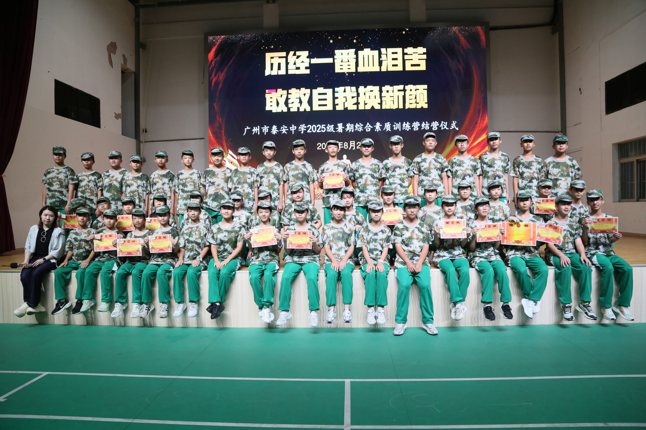
认识新班级
班级总人数：49
男生人数：26人 女生人数：23人
六日初观察
守序：★★★★★
自主管理：★★★☆☆（还没有机会完全施展）
才艺：★★★★★
语言逻辑表达：★★☆☆☆（是还没抽到善于言辞的同学吗？）
智力：未知
创造力：未知
战斗力：未知
爆发力：未知
对你们的期望：
聪明＋谦虚＋努力

Slide 3
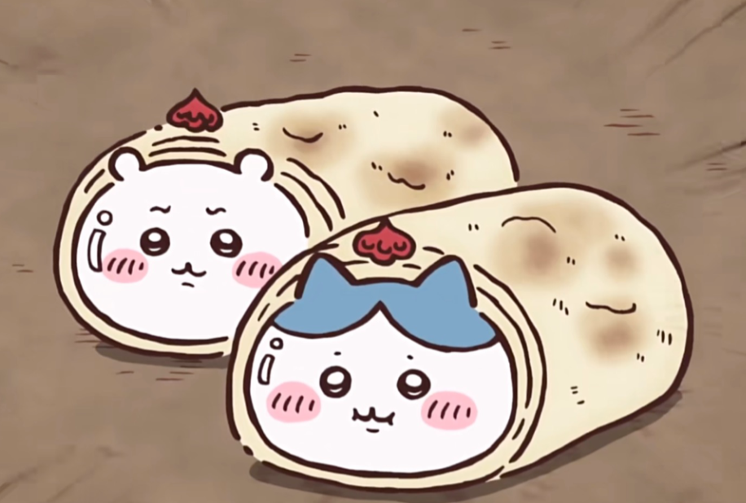

班级核心词：卷
狼群卷
在年级中卷，成为楷模、标杆、范本！
内卷
我卷我自己
向日葵卷
沙丁鱼卷
卷得向阳乐观；卷得实实在在有内涵
班内互卷，提高“优”
的标准，开拓眼界

Slide 4
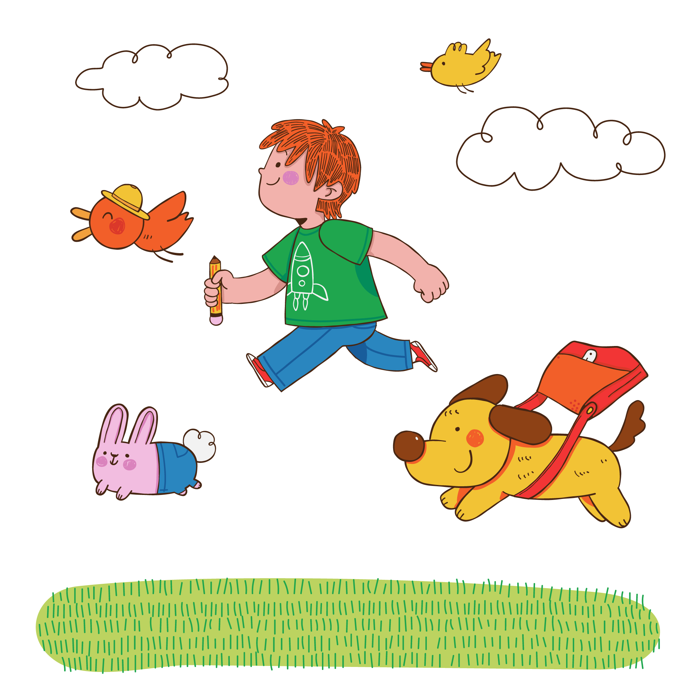
班干部构成
1、全面负责班级工作；2、负责班干部工资发放。3、负责上下课喊起立。4、负责准考证、考场座位贴的保管和发放。5、组织班级活动。
班长1
1、全面负责班级工作；2，负责回执、通知的收发与统计；3、负责电话手表的收发；4、兼任心理委员。
班长2
1、负责班级日志；2、负责作业公示本；3、协助老师进行成绩单的整理；4、负责校内外比赛的通知、作品的收集；5、负责记录德育分，每月整理公布作业缺交情况。
学习委员

Slide 5
班干部构成
纪律委员
劳动委员
考勤员
①纪律监督：负责全天纪律监督，控制自习课纪律；登记违纪情况。
②协助老师完成德育档案追踪受处分学生的后期表现。
③每天早读时负责巡查早读情况。
1、负责每日卫生检查，记录值日生的劳动情况，填入学生劳动教育档案。
2、负责消毒记录本的登记。
1、负责每日考勤，做好迟到、早退及请假登记；
2、负责清算课后托管的次数。

Slide 6
班干部构成
1、负责课间操及体育课的组织管理；2、负责集体活动的集队、领队；3、统筹兼顾校运会；4、组织参加球类运动会。
体育委员
1、负责离开教室时关闭电灯、风扇，摁灭电脑屏幕，放学时关机；2、负责协助老师使用教学设备；3、负责空调管理
电教员
1、负责黑板报制作；2、负责管理班级宣发团队；3、统筹班级文化氛围的设计和宣传品的制作；4、与学习委员合力完成班级活动宣发。
宣传小组

Slide 7

竞选要求
①提交简历，分配岗位。
②试用期三周，如有违纪行为直接取消竞选资格。
③第四周班会课进行竞选述职。
存在竞争关系的岗位经由投票选举产生；
没有竞争关系的岗位同意率要超过50%；
无人应聘的岗位可当场推荐人选。
④班主任及科任老师保留调岗、撤岗、换人权。

Slide 8
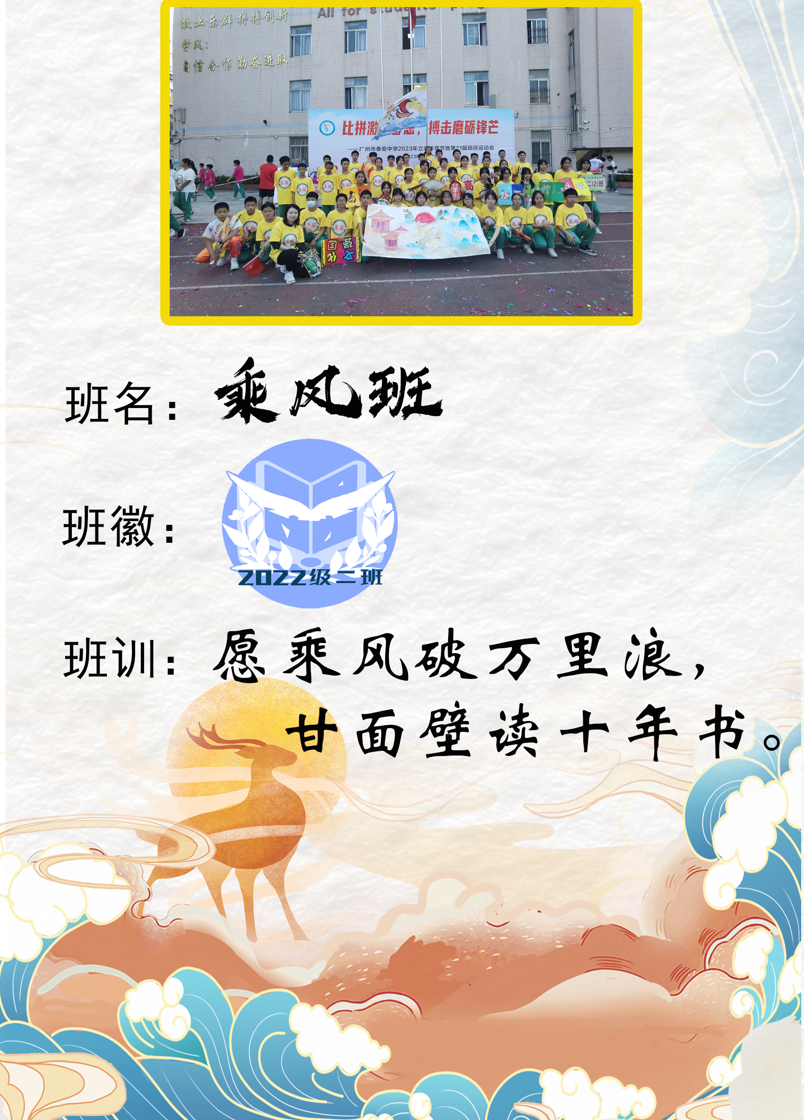
班级文化建设
①班名 ②班徽 ③班训
如2025届2班
①班名：乘风班。灵感源于庄子《齐物论》的“好风凭借力，送我上青云”，蕴含着2班学子能够凌云直上，一飞冲天的美好愿景。
②班徽：摊开的书本上有一双飞翔的翅膀，有畅游学海之意。两边的麦穗是生命力的象征。
③班训：“愿乘风破万里浪，甘面壁读十年书”
出自于《宋书》，孙中山先生曾书写此联。有“乘风”二字点出班名，教导我们乘风破浪，踏实读书。

Slide 9
班规征集
主要关涉以下几个方面：
①上学、上课迟到；②没有值日或完成得较差；③说脏话、辱骂同学，顶撞老师；
④个人卫生情况较差导致班级被扣分；⑤跑操表现较差，出现不跑、乱跑等问题；
⑥不做或不交作业，作业质量差；⑦上课表现较差；⑧自习课纪律差；
⑨午休、午餐纪律差。⑩服装不符合学校要求。

